Slide 1
포트폴리오
클라이언트 프로그래머 지원 조남혁

Slide 2
CONTENTS
1
SW Rendering
WinAPI
2
NK Engine
C#, CLI , C++( DirectX )
3
디펜시브던전
Unity
4
Skill Tree
Unity

Slide 3
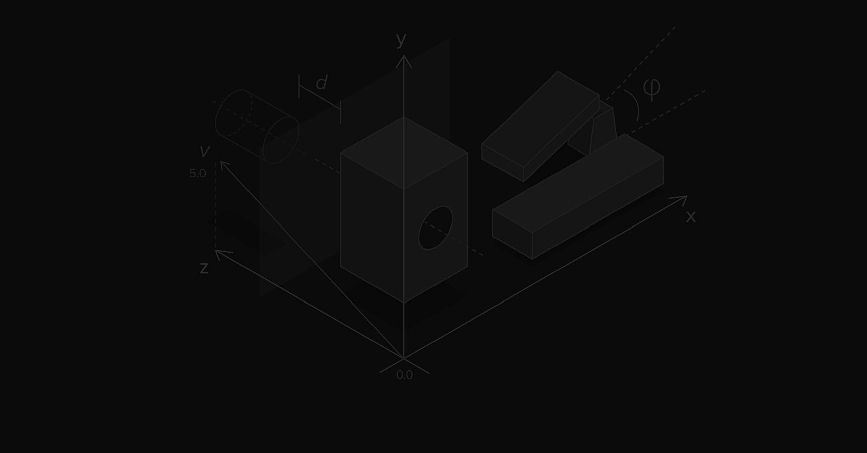
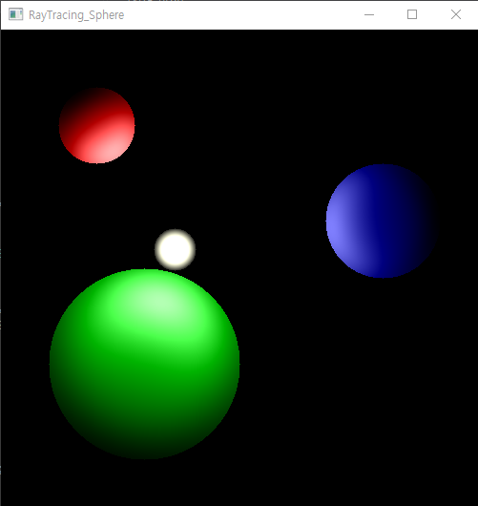
SW Rendering
사용 도구 : C++
개발 인원 : 1인
담당 업무 : WINAPI 픽셀 렌더링
벡터 계산

Slide 4
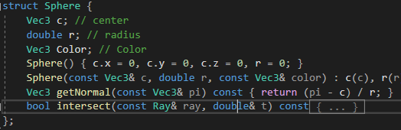
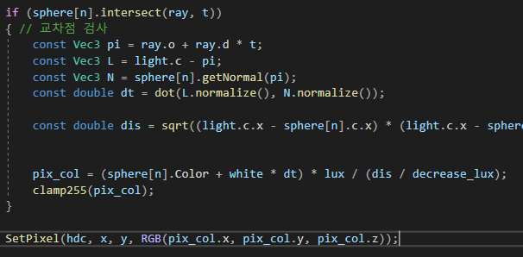
SW Rendering
구체 표면 위 점과 수직인 벡터,
포인트 라이트의 방향을 이용해
WINAPI를 활용하여
간단한 RayTracing을 렌더링함.
L
N
pi

Slide 5
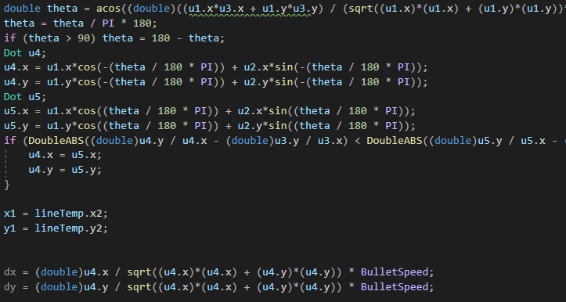
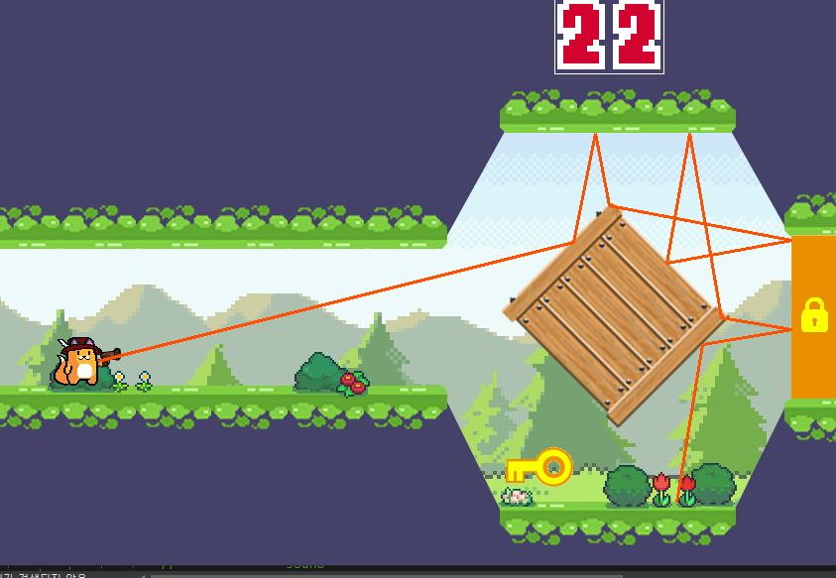
SW Rendering
벡터 계산의 경험을 살려 API 팀 프로젝트 때 벽에 반사되는 탄도의 계산을 함.

Slide 6
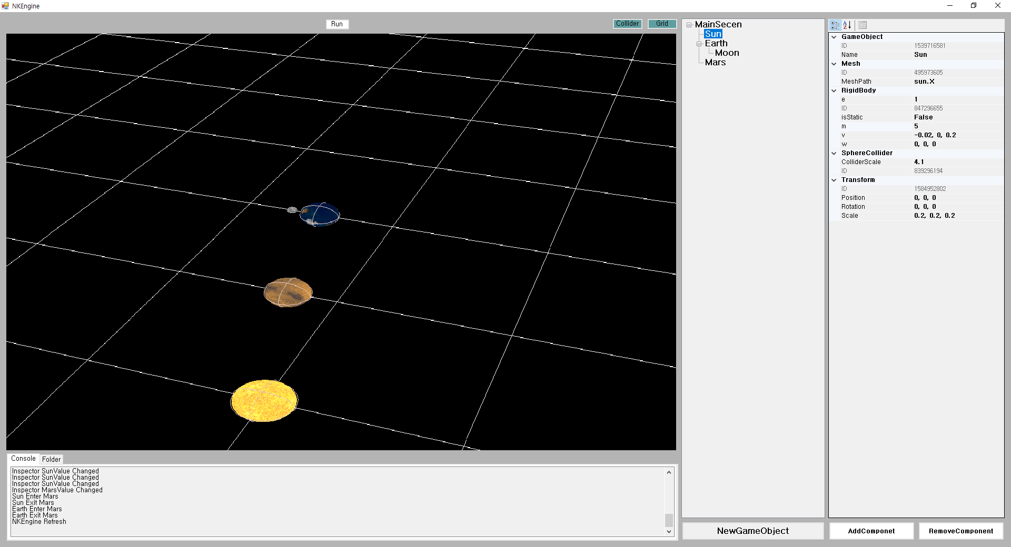
NKEngine
사용 도구 : C#, CLI,
C++, DirectX(9)
개발 인원 : 1인
담당 업무 : Unity를 모티브로
Component 구조의
EngineEditor 제작

Slide 7
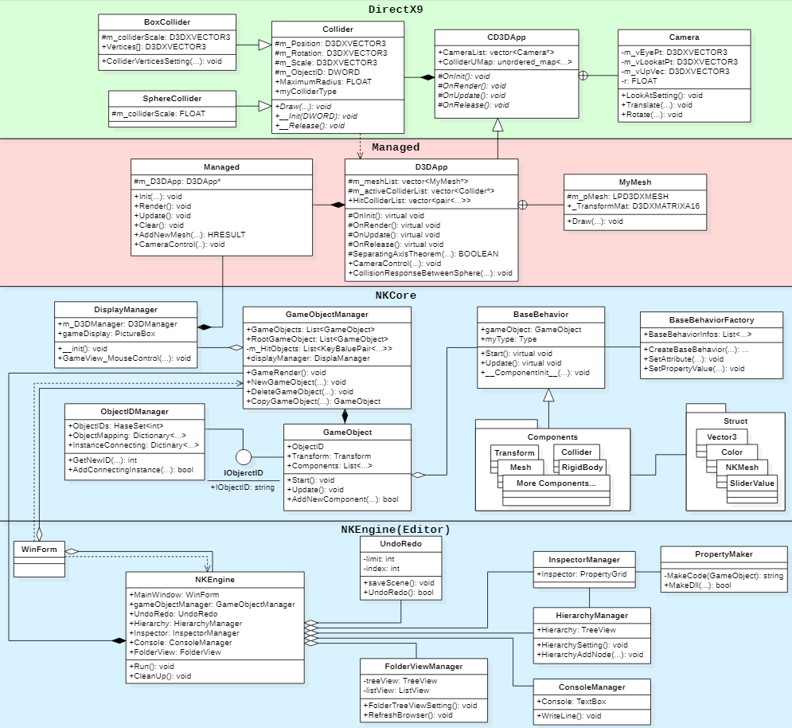
NKEngine 다이어그램
[대략적인 클래스 다이어그램]
Editor ( C# WinForm ) ->
Core [C#] -> Managed [CLI] ->
DirectX [C++]
종속적으로 흘러갈 수 있도록
구조를 설계함

Slide 8


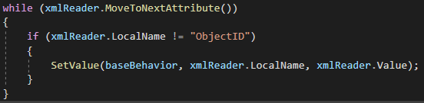
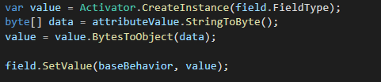
NKEngine 컴포넌트
BaseBehavior 클래스를 상속받은
컴포넌트 타입들을 어셈블리에서
가지고 와 Info를 구축
xml에서 정보를 읽어와 인스턴스에
생성 값을 넣어줌.
< c# >

Slide 9
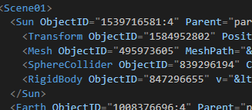
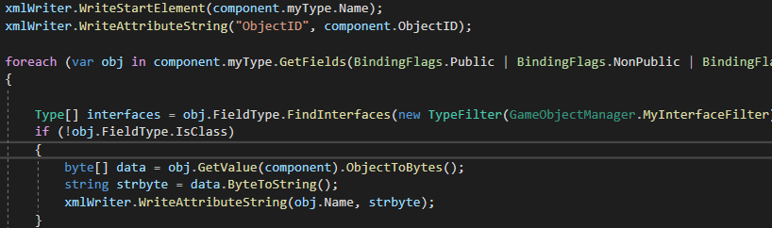
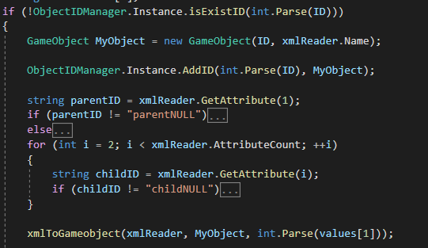

NKEngine SceneFile
<SceneFile>
현재 모든 게임오브젝트를 Scene이라는
xml 파일에 저장해 상태를 저장하고
다시 게임오브젝트를 생성함.
이를 이용해 Run 중 변화된 내용이
다시 돌아오고 Undo&Redo 도 가능.
< c# >

Slide 10

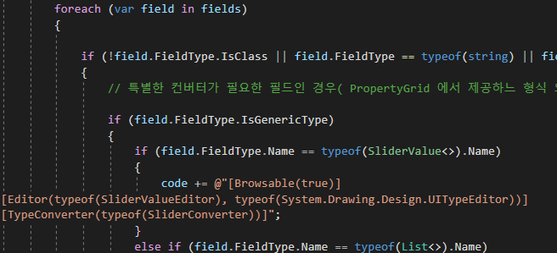
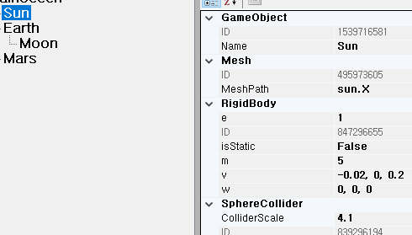

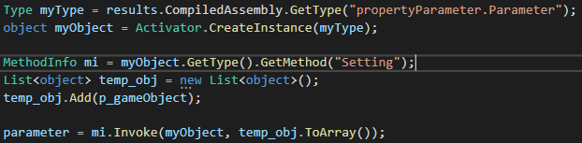
NKEngine 인스펙터
선택된 게임오브젝트를 프로퍼티 그리드가
읽을 수 있도록 프로퍼티들을 달아주는
코드를 작성 후 런타임으로 DLL을 등록, 사용함.
< c# >

Slide 11
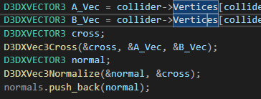
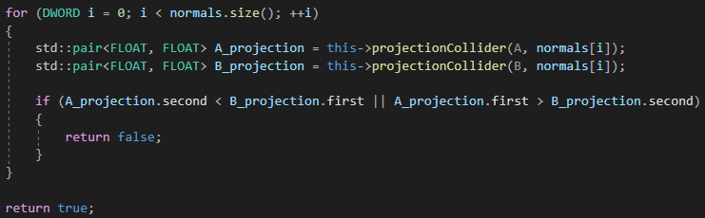
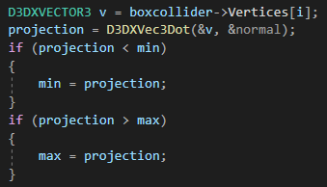
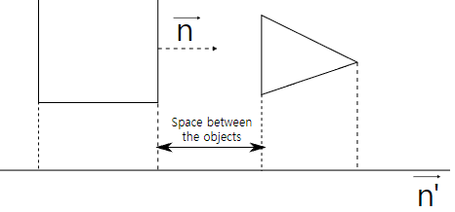

NKEngine 콜라이더충돌
Separating Axis Theorem (SAT)을 이용해
각 면의 노말벡터를 축으로 하여 투사 시켜
빈 공간을 판단해 콜라이더 충돌을 감지함.
< C++ DirectX >

Slide 12
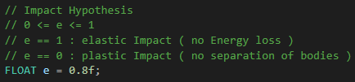
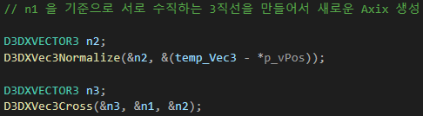



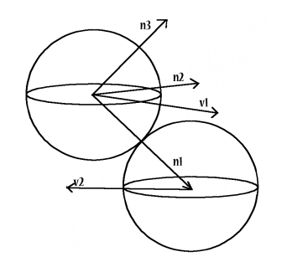
NKEngine 리지드바디
< C++ DirectX >
충돌 시 구체의 중점을 연결한 벡터를 기준으로
하는 새로운 3축으로 속도, 회전 변화량을 계산함.

Slide 13
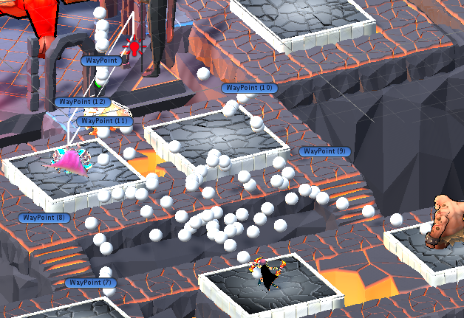
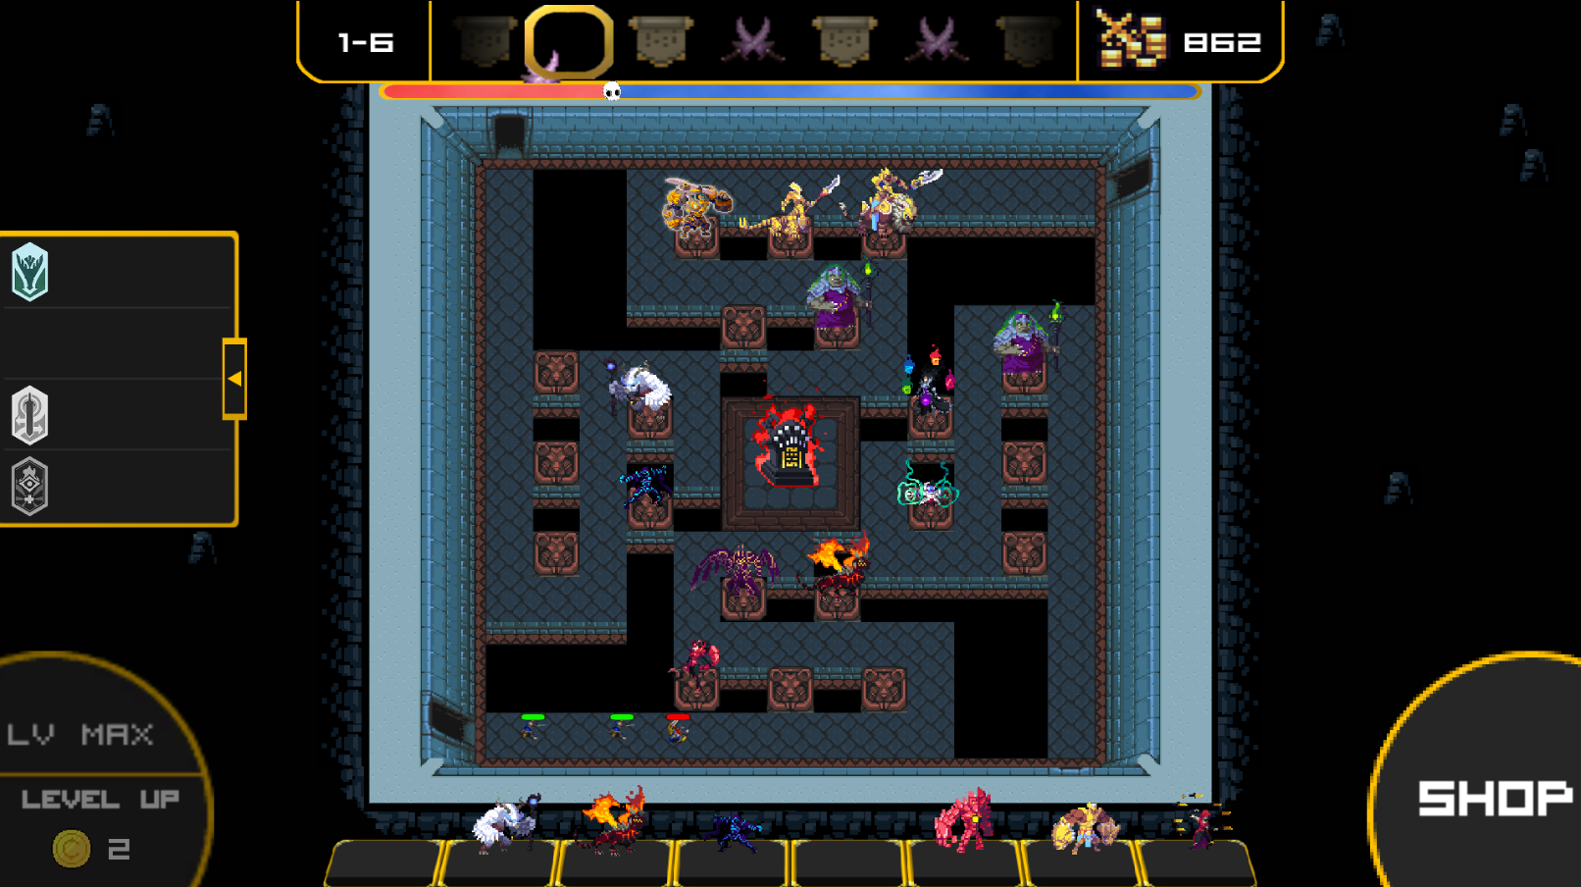
디펜시브던전
사용 도구 : Unity
개발 인원 : 8인(프로그래머2명]
PG팀장
담당 업무 : UI제작
시너지계산
자료구조, 알고리즘
수상 경력 : GIGDC 대상
MK2
MK1

Slide 14
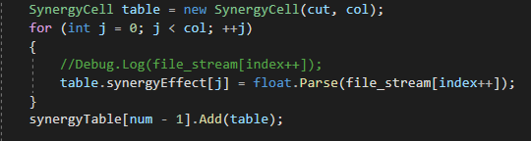
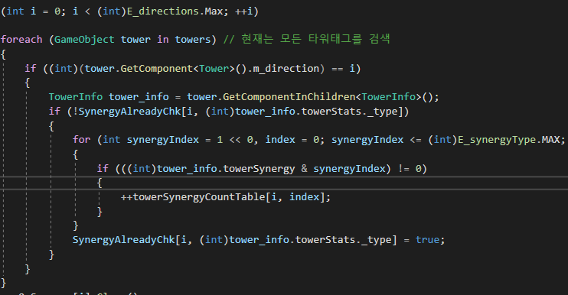
디펜시브던전 시너지계산
시너지테이블( csv )에서 시너지 정보를
읽어와 시너지 효과를 저장 후
동서남북의 타워들을 가지고 와
각 타워의 Type을 검사해서
중복되지 않은 시너지들을 카운트 후 적용함.

Slide 15
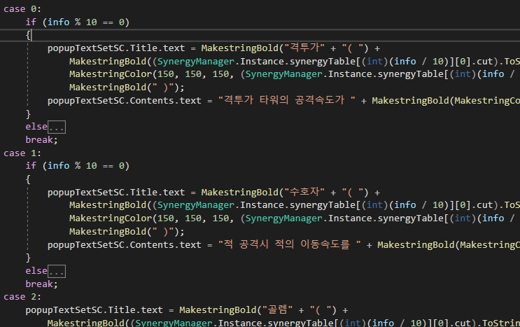
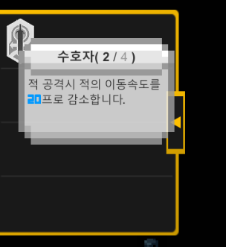
디펜시브던전 시너지UI
RICH TEXT의 xml문을 활용해서
코드로 Color와 Bold등을 입혀
UI의 가독성을 증대시킴.

Slide 16
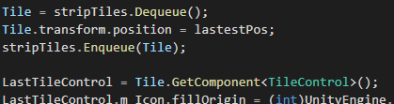
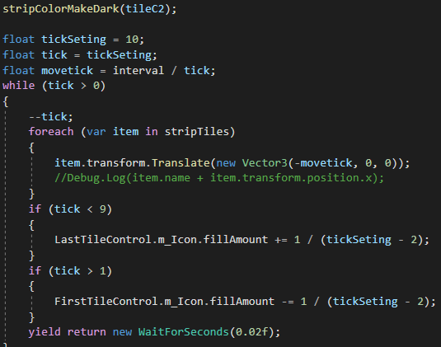


디펜시브던전 StageBarUI
QUEUE를 이용해 스테이지 아이콘을 관리했고
맨 앞과 뒤는 Fill과 그라데이션 이미지를
이용해 컨베이어 벨트가 돌아가는 것처럼 만듦.

Slide 17
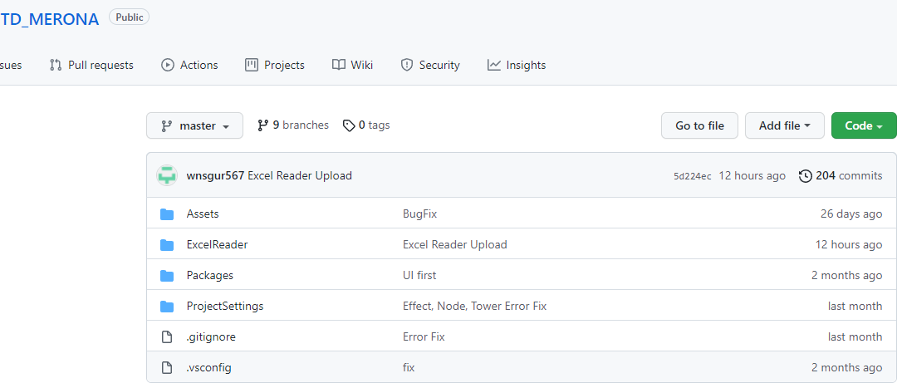
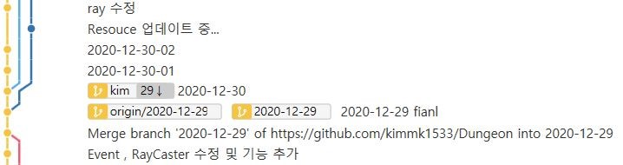
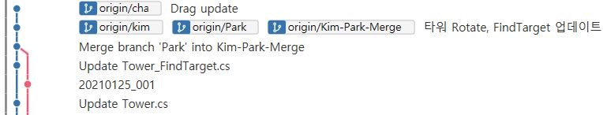
디펜시브던전 협업
회의를 통해 결정한 작업을
GitHub를 통하여 협업함.

Slide 18
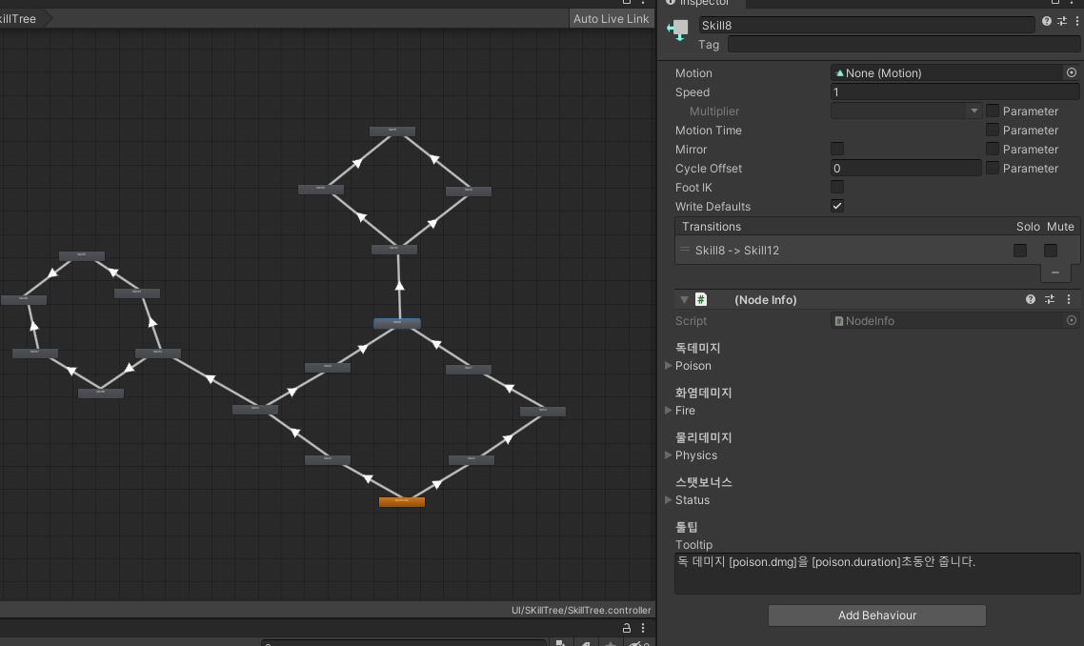
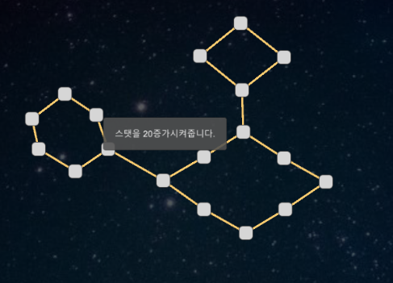
Skill Tree
사용 도구 : Unity
개발 인원 : 1인
담당 업무 : 상태머신을 활용한
스킬트리 제작

Slide 19
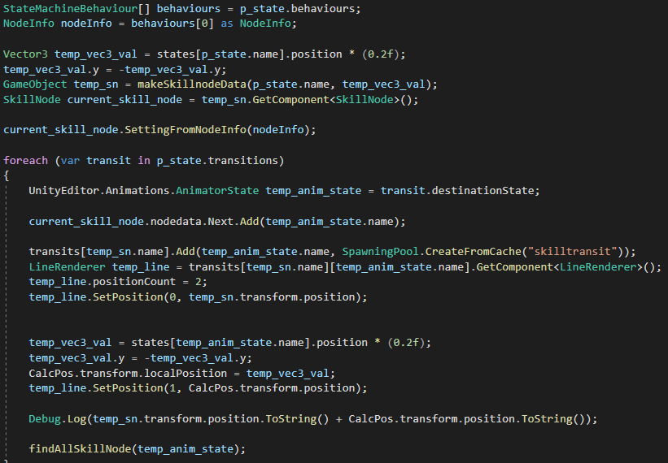
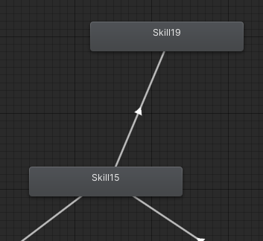
Skill Tree
Animator에서 Node와 Transition
읽어와서 Skill Tree Graph를 만들고
State Machine 의Position을 토대로
UI에 그려냄.

Slide 20
감사합니다.

